Slide 1
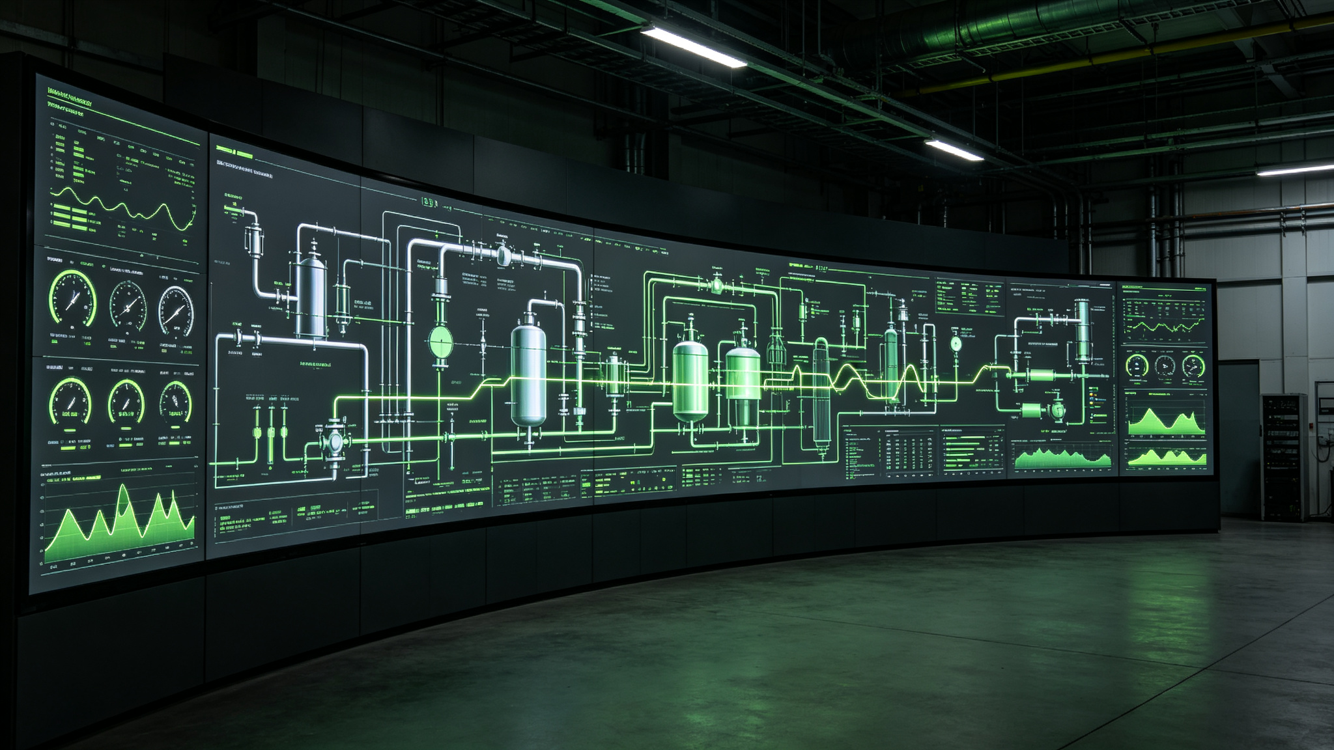
项目立项汇报 · ALARM FLOOD MANAGEMENT
工业报警洪水治理系统
把控制室里成千上万条报警，压缩成几十条说得清根因的提示
团队名称：（待填写） 成员姓名：（待填写） 日期：2026 年 9 月
Notes:
开场一句话点题：这是一个工业报警洪水治理系统的立项汇报。
核心主张是把控制室里成千上万条报警，压缩成几十条说得清根因的提示。
本次汇报覆盖问题背景、预调研、目标、功能设计、创新点、分工与四周计划。
团队与成员信息按实际情况补充。

Slide 2
01 · 项目定位
把报警洪水，变成几十条说得清根因的提示
输入 · INPUT
治理 · ENGINE
输出 · OUTPUT
工业过程数据
压缩 + 根因排序
报警簇 + Top-3 根因
TEP 过程 · 52 个传感器时序 · 20 类已知故障
时间邻近聚类 · 因果检验 · 触发先后加权
压缩后的报警簇，每簇给出可排序的 Top-3 根因候选
核心命题 —— 现有异常检测止步于「给一个分数」；我们回答 「是谁引起的、先处理哪个」。
02 / 10
Notes:
这一页讲清楚系统的输入和输出，不展开技术细节。
输入是一段工业过程数据，用公开的 TEP 数据集，52 个传感器、20 类故障。
中间是治理引擎：先把邻近报警聚成簇，再做根因排序。
输出两样东西：压缩后的报警簇，以及每个簇的 Top-3 根因候选。
关键区别在于，别人只给异常分数，我们直接告诉操作员先处理哪一个。

Slide 3
02 · 问题背景
装置一波动，关键报警就被几千条噪声淹没
01
报警淹没。装置一波动，DCS 十几分钟刷出几千条报警，真正重要的几条被淹没在噪声里。
02
标准有硬指标。EEMUA 191 / ISA 18.2 要求稳定工况平均 ≤ 1 条 / 10 分钟，现场实际常超标数十倍。
03
事故有代价。多起事故调查报告指出：操作员在报警洪水中没能识别关键报警，是事故扩大的直接原因。
04
治理成本高。现在靠专家人工配规则抑制，换个装置就要重配一遍，配一次要几个月。
03 / 10
Notes:
这一页讲清楚为什么这件事值得做，分四层。
第一是现象：装置一波动，DCS 十几分钟刷几千条报警，重要的被淹没。
第二是标准：EEMUA 191 和 ISA 18.2 要求稳定工况平均每 10 分钟不超过 1 条，现场常超标几十倍。
第三是后果：多起事故报告都把"操作员没在报警洪水中认出关键报警"列为事故扩大的直接原因。
第四是现状成本：靠专家人工配规则，换个装置重配几个月，不可持续。

Slide 4
03 · 预调研
标准有编号、方法有空白、数据与工具都已就绪
标准侧
报警洪水是有国际标准编号的真实工程问题，压缩率有客观对标口径。
研究侧
报警管理偏统计与规则，没跟上现代机器学习；时序异常检测论文极多、算法先进，却几乎都止步于「给一个异常分数」，没人回答「是谁引起的」——这块空白就是我们要填的。
数据侧
TEP（田纳西-伊斯曼过程）：52 个传感器、20 种已知故障、工艺流程公开；完全开放，不用申请、不用等审批。
工具侧
fddbenchmark 开箱即用，small_tep 仅 18.9 MB；TSB-AD（NeurIPS 2024）收录 40 个现成异常检测算法；两者都提供工业指标 ADD、CDR。
04 / 10
Notes:
预调研从四个方向确认这件事可行。
标准侧：报警洪水有 EEMUA 191 这类国际标准编号，压缩率有客观对标口径，不是自说自话。
研究侧：报警管理还停在统计和规则；而时序异常检测论文很多、算法很新，但都只给一个分数，没人回答根因是谁——这就是空白。
数据侧：用 TEP 田纳西-伊斯曼过程，52 个传感器、20 类故障，工艺公开、完全开放。
工具侧：fddbenchmark 提供小体积 TEP 数据，TSB-AD 有 40 个现成算法，还都带 ADD、CDR 工业评价指标，不必重复造轮子。

Slide 5
04 · 项目目标
三个硬目标：可演示、可解释、可落地
可演示
一条命令跑通全流程，看板现场演示。
DEMONSTRABLE
可解释
每个根因结论都能说清依据，不是黑箱打分。
EXPLAINABLE
可落地
只用公开数据与开源库，不依赖任何专有平台。
DEPENDABLE
05 / 10
Notes:
项目目标定成三条可检验的硬要求，不是口号。
可演示：一条命令跑通从数据到看板的全流程，答辩现场能点。
可解释：每个根因结论都给出依据，工艺工程师能看懂、能质疑。
可落地：只用公开数据和开源库，不绑定专有 DCS 平台，别人拿得走、复现得了。

Slide 6
05 · 功能设计
四个功能串成一条流水线
# | 功能 | 做什么 | 产出
1 | 报警日志生成 | 按测点上下限做越限判定，注入抖动报警与重复报警 | 贴近真实现场的报警日志表
2 | 报警压缩 | 时间邻近 + 工艺相关的报警聚成簇 | 报警簇 + 压缩率
3 | 根因排序 | 簇内异常测点做因果检验，结合触发先后加权 | 每个簇的 Top-3 候选根因
4 | 可视化看板 | 报警洪水时间轴、簇详情、根因排序 | 可现场演示的网页看板
顺序即数据流：日志生成 → 压缩成簇 → 根因排序 → 看板呈现，环环相扣。
06 / 10
Notes:
系统由四个功能组成一条流水线，按数据流动顺序讲。
第一，报警日志生成：按测点上下限做越限判定，再注入抖动和重复报警，模拟真实现场。
第二，报警压缩：把时间邻近、工艺相关的报警聚成簇，算出压缩率。
第三，根因排序：对簇内异常测点做因果检验，再按触发先后加权，给出 Top-3 根因。
第四，可视化看板：时间轴、簇详情、根因排序，做成可现场演示的网页。

Slide 7
06 · 创新点
四个创新：从「压报警」到「给根因」
01
双指标约束的压缩
02
从「检测」推进到「根因」
只看压缩率没意义——全扔掉就是 100%；要求压缩率与关键报警保留率同时达标。
现有工作止步于一个异常分数，我们输出可排序、可解释的根因候选。
03
反向生成报警日志
04
物理与时序先验融合
真实工厂拿不到「哪条报警与真根因有关」的标注，我们靠反向生成换来完备 ground truth。
不只看统计相关性，还叠加「簇里谁先触发」的工艺常识，结论让工艺工程师看得懂。
07 / 10
Notes:
四个创新点，重点是前两个和第四个。
第一，双指标约束：光看压缩率没意义，全扔掉就是 100%，所以压缩率和关键报警保留率必须同时达标。
第二，从检测到根因：别人只给异常分数，我们给可排序的根因。
第三，反向生成报警日志，解决真实工厂没有根因标注的难题。
第四，把物理工艺常识和时序先验融进排序，让结果经得起工艺工程师检验。

Slide 8
07 · 项目干系人
七类干系人，核心诉求其实互相拉扯
干系人 | 关注重点
工厂操作员 | 报警是否真变少、根因准不准、会不会增加负担
仪表 / 自动化 | 能否接入现有 DCS、误报率、维护成本
工艺工程师 | 根因排序是否符合工艺常识
工厂管理层 | 非计划停机减少、投入产出比
指导老师 / 助教 | 方法规范、工作量饱满、结果可复现
任课老师 / 评审 | 创新点是否成立、演示是否完整
开源社区 | TEP / TSB-AD / fddbenchmark 是否被回馈
关键张力
操作员要「别再来一堆报警」，工程师要「别误报」——两个诉求互相冲突。
正因如此，我们才把压缩率和保留率设成一对必须同时满足的指标。
08 / 10
Notes:
项目牵涉七类干系人，各有各的关注点。
操作员要报警少、根因准；自动化工程师要能接 DCS、误报低；工艺工程师要看排序合不合工艺常识。
管理层看停机减少和投入产出；老师和评审看方法规范、创新是否成立；开源社区看是否回馈上游。
重点是右侧这个张力：操作员要少报警，工程师怕误报，两者天然冲突。
所以我们把压缩率和关键报警保留率设成一对必须同时达标的指标，而不是只压一头。

Slide 9
08 · Scrum 角色与分工
每个 Sprint 交可运行的 Demo，不是 PPT
角色 | 成员 | 职责
Product Owner | P1 | 需求优先级、评测口径、对外沟通
Scrum Master | P2 | 站会主持、障碍清除、过程记录
开发：数据与报警 | P2 + P3 | TEP 接入、报警日志生成器
开发：压缩与根因 | P4 + P5 | 报警压缩、根因排序
开发：看板与集成 | P6 | Streamlit 看板、端到端联调
纪律：每个 Sprint 结束交可运行的 Demo，不是 PPT。
09 / 10
Notes:
按 Scrum 分工，六个成员各有角色。
P1 当 Product Owner，定需求优先级和评测口径；P2 当 Scrum Master，主持站会、清障碍。
开发分三块：P2 加 P3 做数据与报警日志；P4 加 P5 做压缩和根因排序；P6 做 Streamlit 看板和端到端联调。
一条纪律：每个 Sprint 结束必须交出能跑的 Demo，不接受只交 PPT。

Slide 10

09 · 计划与验收
四周交付：从数据接入到完整演示
四周排期 · 4-WEEK PLAN
验收指标 · ACCEPTANCE
W1
数据接入 + 报警日志生成
报警压缩率
≥ 90%
W2
报警压缩 + 根因排序首版
关键报警保留率
≥ 98%
根因 Top-1
≥ 50%
W3
看板 + 端到端联调（冻结功能）
根因 Top-3
≥ 80%
W4
调优、验收、演示材料
端到端
看板完整演示一遍
收尾：把几千条报警，变成几十条说得清根因的提示。 欢迎提问。
10 / 10
Notes:
最后一页讲四周计划和验收口径。
第一周数据接入和报警日志；第二周压缩加根因首版；第三周看板和联调，功能冻结；第四周调优、验收、做演示材料。
验收是量化的：压缩率不低于 90%，关键报警保留率不低于 98%，根因 Top-1 不低于 50%、Top-3 不低于 80%，外加看板完整跑通一遍。
收尾回到一句话：把几千条报警变成几十条说得清根因的提示。欢迎提问。

